Slide 1
Instrucción por pares con el apoyo de clickers en la enseñanza aprendizaje de Matemáticas Básicas
Rafael Escudero Trujillo (Ph.D)
rescuder19@gmail.com
División de Ciencias Básicas
Departamento de Matemáticas y Estadística Universidad del Norte
Barranquilla – Colombia
Junio 6 de 2013

Slide 2
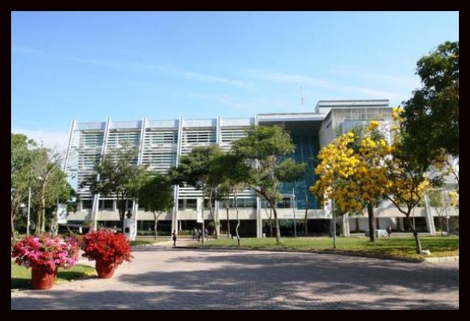
Universidad del Norte
23 Pregrados, 71 Especializaciones , 42 Maestrías y 10 Doctorados
www.uninorte.edu.co

Slide 3
Resumen
La experiencia tuvo como propósito determinar impacto del método “Instrucción por pares con el apoyo de clickers en la enseñanza aprendizaje de Matemáticas Básicas (En clases masivas)
Realizdo en 2012 30 y 2013 10 con 385 estudiantes
Hubo una alta favorabilidad (80%) en términos de clases más dinámicas, interactivas, buen ambiente de aprendizaje, mayor participación y ambiente mejorado de acuerdo con lo expresado por los alumnos en un cuestionario tipo Lickert acerca del método (IP) con el apoyo de clickers.
Se hallaron diferencias significativas entre las medias de un Pretest y Postest, con 95% de confidencialidad.
Palabras Claves: Instrucción por pares, Clickers, Interacción, enseñanza, aprendizaje.

Slide 4
Antecedentes
Lejanos :
Incorporación de las NTIC´S en clases masivas
Cercanos:
Procesos de Innovación pedagógica en el aula

Slide 5
Descripción de la Experiencia
Lecturas asignadas en catalogo web (WEBCTY) sobre conceptos claves para ser discutidos y evaluados en clase.
Utilizando los clickers como medio se formulan preguntas de selelcción múltiple con única respuesta basadas en las lecturas asignadas.
Se evalúa en tiempo real para verificar la comprensión de los conceptos involucrados en las lecturas asignadas.
Con el programa TurningPoint apoyado con los clickers se evalua una misma pregunta, primero de manera individual y posteriormente de manera colectiva o en pares.
En cada caso se asignan de 1 a dos minutos para responder las preguntas.

Slide 6
Revisión de Literatura
Mazur, E. (2011). Understanding or memorization: We are teaching the right thing? “Peer Instruction".
Mizuko, Ito. Et al. (2011). Living and Learning with Media Summary of Findings Digital Youth Project.
Vygotsky, L. (1986) "Zone of proximal development"
Galvis, A. (2004). "NTIC´S in the classroom" Click in teaching: teaching and learning opportunities through experience, inquiry, reflection and socializing with technology support.
Rodriguez, E. Focus I. 2 (2002) Assessment in the classroom. "Assessment Techniques and" Real Time Evaluation”
Anderson, L. & Krathwohl, D. (2000). Bloom’s Taxonomy.
Polya, A. & Shoenfeld, G. (1995). How to pose and solve problems? "Problem-Based Methodology".
Rico, L. (1994). Errors on the learning of mathematics.

Slide 7
Objetivos
General :
Determinar el impacto del método “Instrucción por pares” con el apoyo de clickers en la enseñanza aprendizaje de Matemáticas Básicas..
Epecificos:
Categorizar las opiniones de los estudiantes sobre el método instrucción por pares con el poyo de clickers.
Indagar si hubo diferencias significativas entre los promedios alcanzados por los estudiantes en la aplicación de un Pretest y Postest.

Slide 8
Descripción General de la Asignatura (Matemáticas Básicas )
Desarrollo de razonamiento cuantitativo
Desarrollo de razonamiento lógico
Conocimiento y aplicación de los sistemas numéricos.
Modelamiento de situaciones problemas mediante la función lineal, función exponencial y curva de Gauss.
Planteo y solución de problemas de variación

Slide 9
¿Cómo funciona una clase con este método?
UN EJEMPLO

Slide 10
4.1 El diagrama representa
U
p
q
Todos los “p” son “q”
“q” es necesario para “p”
“p” es necesario for “q”
“p” implica “q”

Slide 11
4.2. El diagrama representa
U
p
q
Todos los “p” son “q”
“q” es necesario para “p”
“p” es necesario par “q”
“p” implica “q”

Slide 13
Conceptos evaluados con el método Instrucción por pares
CONCEPTOS | Clase MD INDIVIDUAL | Clase MD PARES | Clase OP INDIVIDUAL | Clase OP PARES
Inducción – Deducción | 74% | 90% | 69% | 87%
Aplicación Inducción- Deducción | 56% | 86% | 91% | 92%
Patrones y Series | 90% | 98% | 73% | 100%
Cuantificadores Universal y existencial | 84% | 89% | 69% | 59%
Aplicación de sistemas numéricos | 99% | 98% | 94% | 92%
Problemas de variación | 8% | 11% | 11% | 68%

Slide 14
Fundamento Pedagógico
“Zona de desarrollo próxima”
(Vygotski, Lev. 1931)
Distancia que media entre el efectivo desarrollo potencial del estudiante (Lo que es capaz de hacer por si solo) (Individualmente) y el nivel de desarrollo potencial (Lo que es capaz de hacer con la ayuda de otro) (Con pares)

Slide 15
Resultados Escala Likert
OPINIONES | TOTALMENTE DE ACUERDO | DE ACUERDO | EN DESACUERDO | TOTALMENTE EN DESACUERDO | No RESPONDE
Clases más dinámicas e interactivas | 89% | 11% | 0% | 0% | 0%
Más motivación | 74% | 16% | 0% | 0% | 0%
Se genera buen ambiente de aprendizaje | 70% | 27% | 3% | 0% | 0%
Mayor participación | 77% | 22% | 1% | 0% | 0%
El tiempo es suficiente para responder | 56% | 32% | 7% | 5% | 0%
Se mejora el aprendizaje | 72% | 22% | 6% | 0% | 0%

Slide 16
Opiniones de los Estudiantes
Opiniones positivas | Opiniones negativas
“Las clases son más dinámicas, hay más oportunidad de adquirir y compartir el conocimiento” | “A veces el tiempo para algunas preguntas es corto”
“Me parece que la tarjeta tiene un buen uso, porque el estudiante interacciona de manera dinámica, sin presión y al mismo tiempo se aprende” | “Olvidar la tarjeta y problemas técnicos”
“Permite a los estudiantes entrenar su agilidad mental, para los cálculos matemáticos trabajando con poco tiempo. Es una estrategia actualizada” | “Puede prestarse para copia en algunas personas, pero para otras era un mecanismo de trabajo grupal ”
“Nos damos cuenta en seguida como nos fue y podemos enseguida ver nuestras fallas ” | “Puedes copiarte cuando te toca discutir las respuestas pero si lo haces solo por contestar no te va bien en los parciales”
“Me pareció un método de aprendizaje estimulante y ejercita la participación y el desarrollo de la clase es dinámica, me encantaba, me hacia olvidar que estaba en clase y lo mejor de todo jugando aprendo más”

Slide 17
Media del Pretest vs Postest Semestres 2012 30 y 2013 13 Medicina (MD) y Otros Programas (OP)

Slide 18
Datos Estadísticos y Análisis
Semestre | Programa | Prestest | SD | Postest | SD
201230 | MD | 2.9 | 0.90 | 3.2 | 0.95
201310 | MD | 3.2 | 0.86 | 3.8 | 0.86
201230 | OP | 1.7 | 0.20 | 2.3 | 0.11
201310 | OP | 2.6 | 0.88 | 3.5 | 0.77
En ambos casos p-valor$<0.05,$Esto es , hubo diferencia estadisticamente significativa entre la media del postest y la media del pretest con 95% de confianza.

Slide 19
Numero de Aprobados, No Aprobados y Retirados Semestres 2012 30 (MD: 105 Estudiantes OP: 85 Estudiantes.) 2013 10 (MD: 120 Estudiantes OP: 75 Estudiantes.)

Slide 20
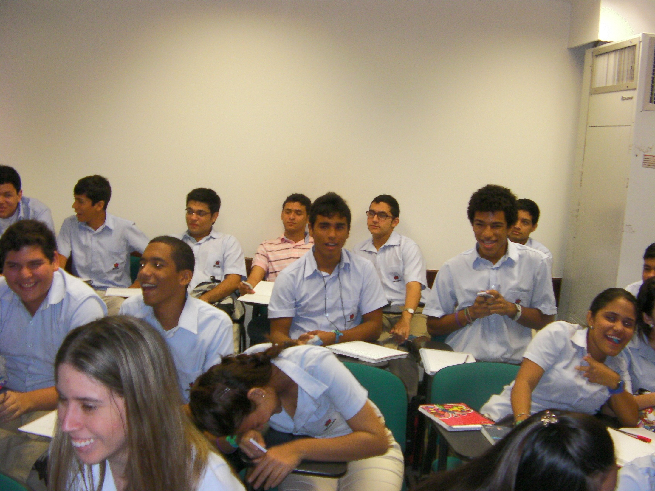
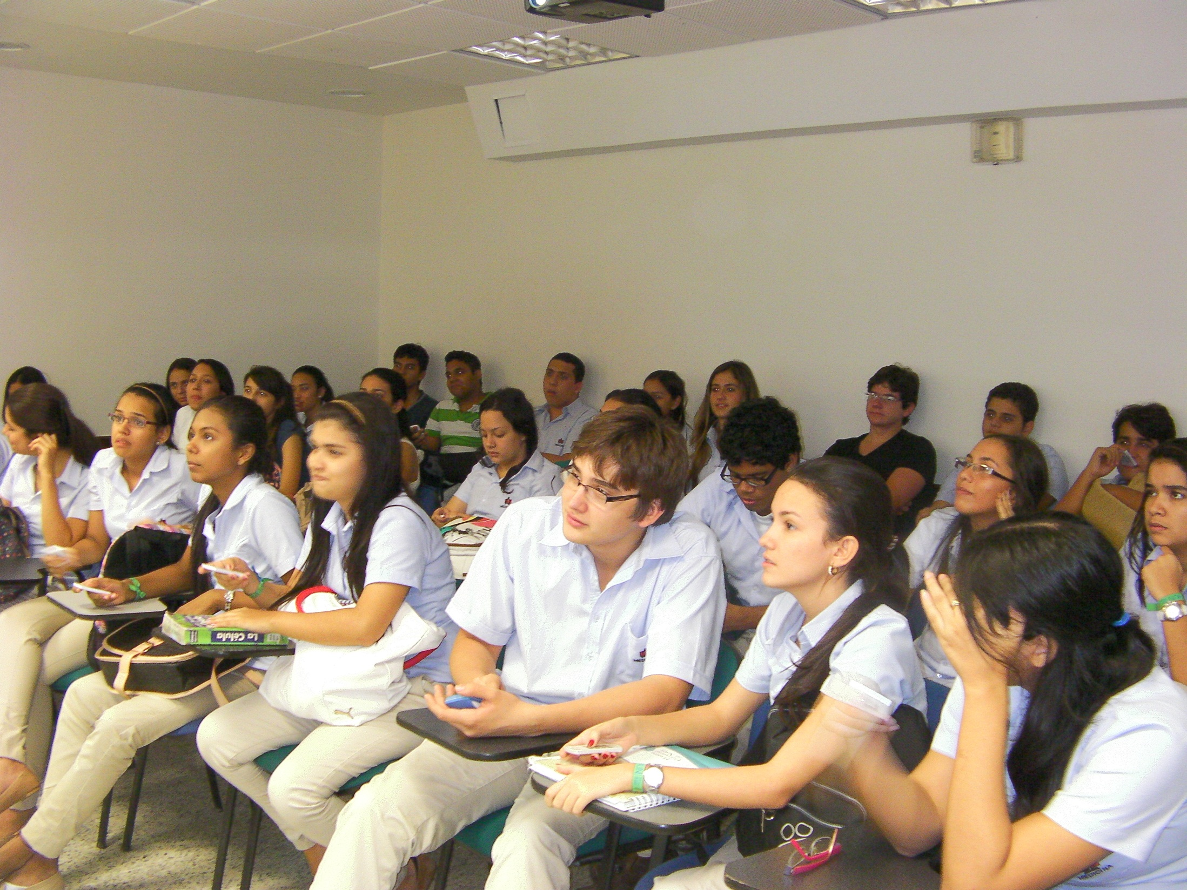
NRC 1598 Reflexión Individual
Reflexión Individual

Slide 21
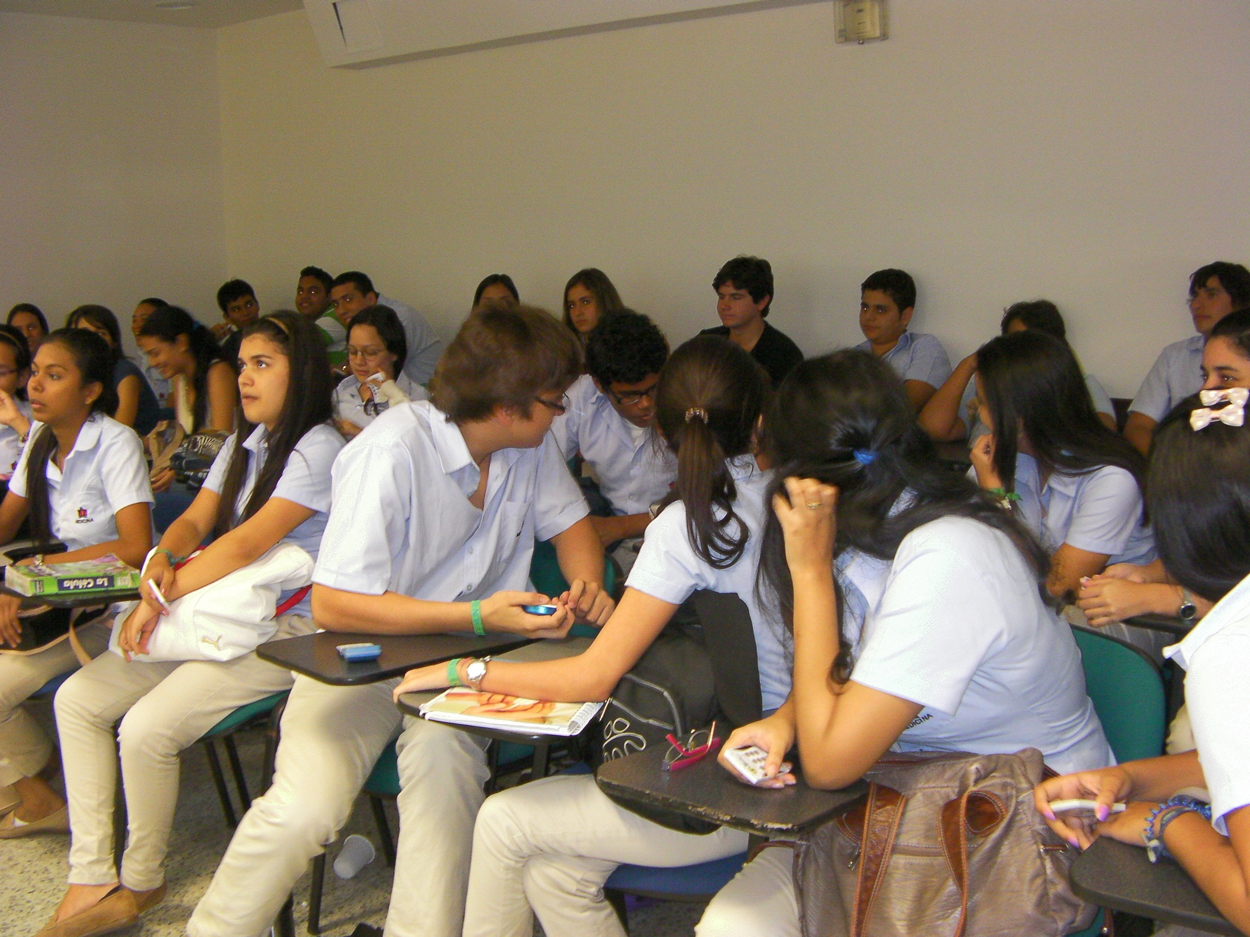
Socializando las respuestas

Slide 22
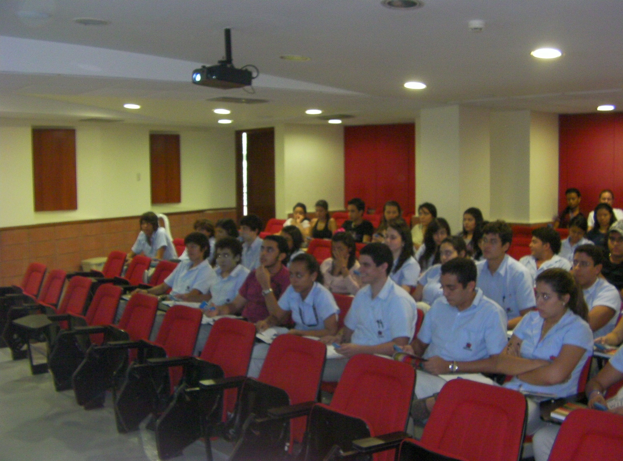
Reflexión Individual

Slide 23
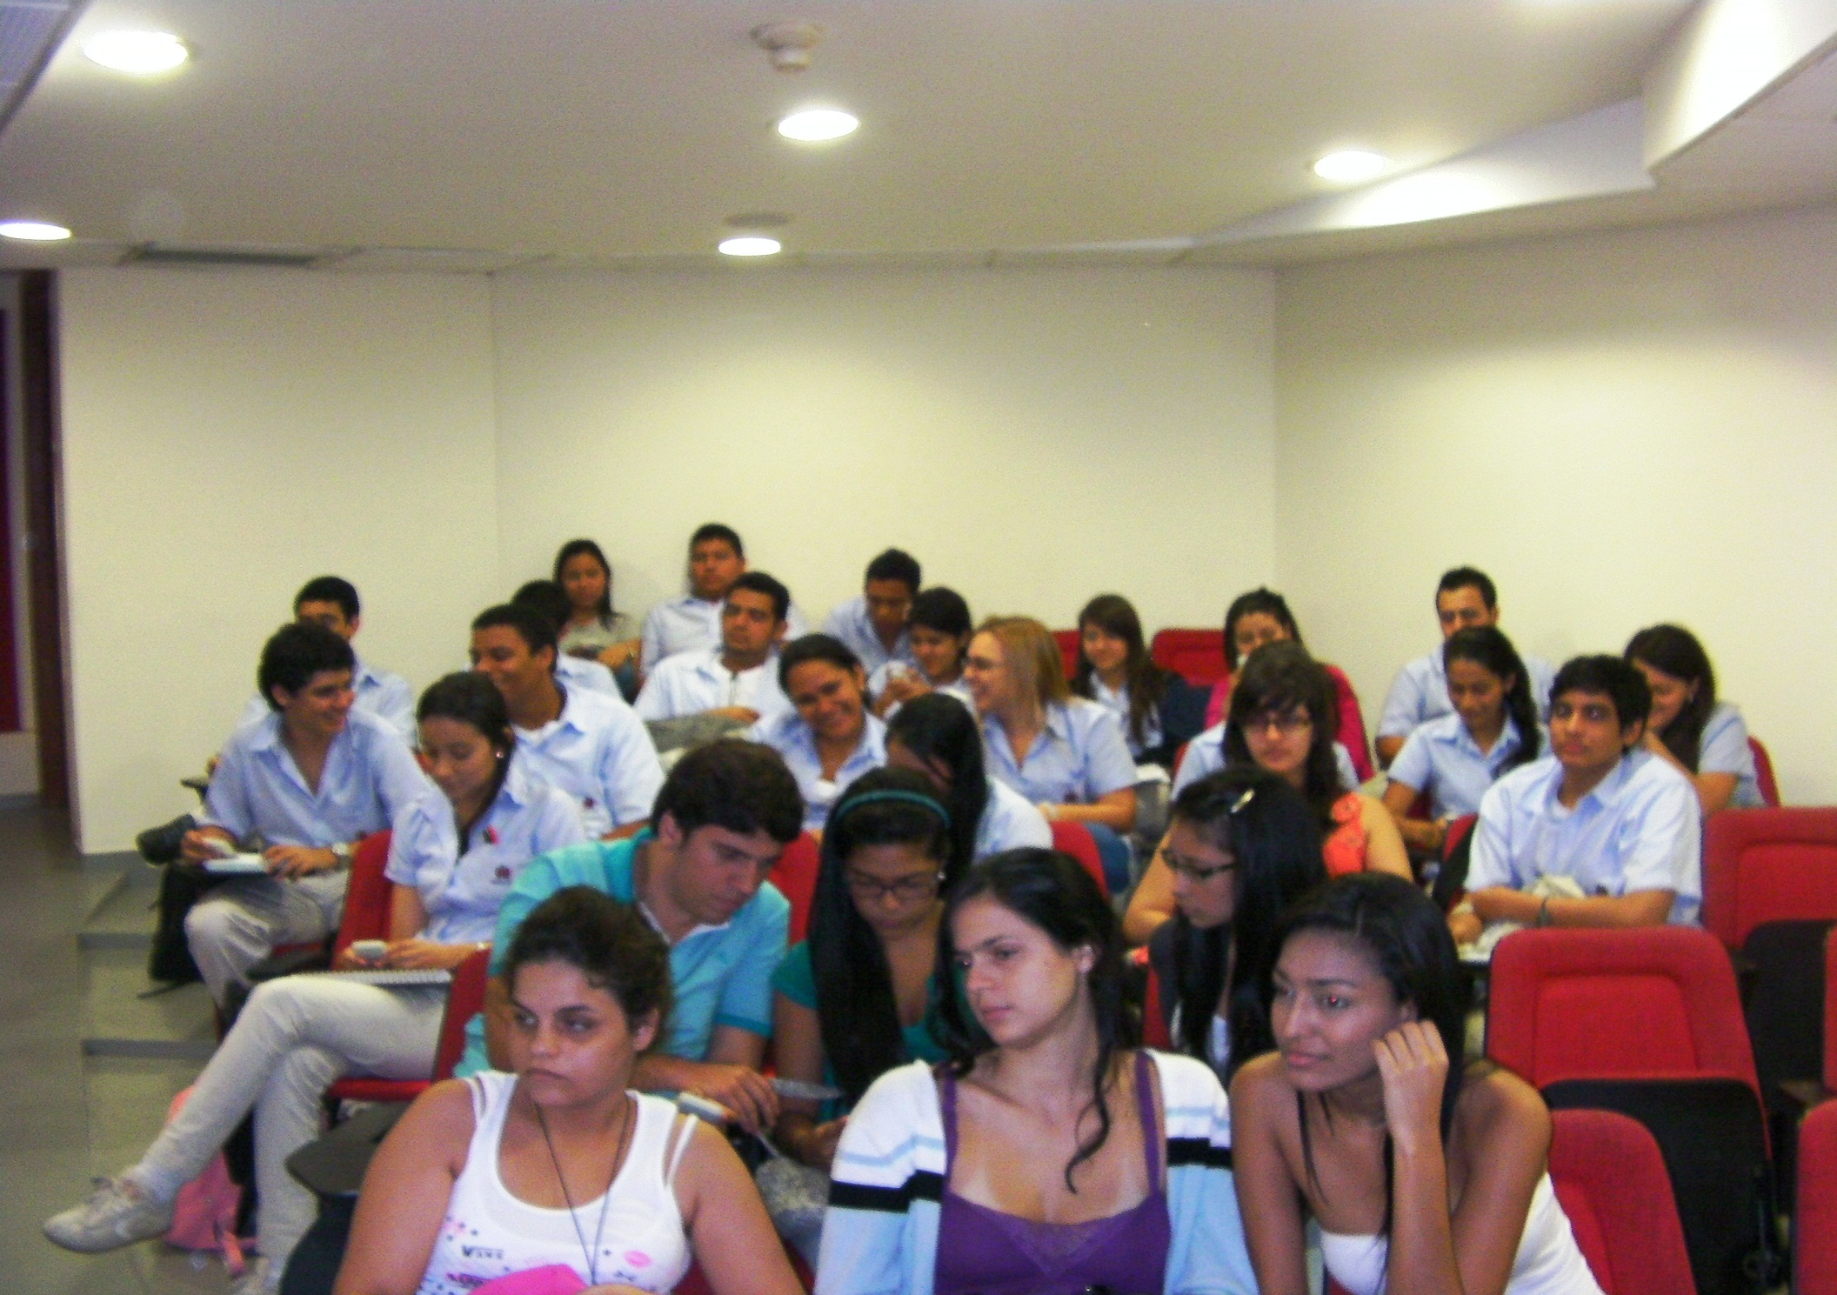
Socializando las Respuestas

Slide 24
Conclusiones
De acuerdo con los resultados del pretest y postest , los estudiantes mejoraron significativamente su desempeño una vez tomaron sus cursos con el método IP apoyado por clickers.
Los estudiantes en ambos cursos investigados durante el año que duró la experiencia, mostraron una percepción favorable con el método IP en cuanto a clases más dinámicas e interactivas, buen ambiente de aprendizaje, mayor participación y apprendizaje mejorado.
Los ítems referidos a favorabilidad presentaron un 80% o más.
Hubo una mejora en el aprendizaje de los conceptos por parte de los estudiantes cuanando contestaron grupalmente a cuando lo hicieron de manera individual. Lo que muestra la eficacia del método PI con el apoyo de clicker. Por más de 10 años el Dr Eric Mazur ha encontrado similares.
Ha sido una experiencia muy gratificante , en la cual los estudiantes han tenido un alto nivel de compromiso y un positivo desempeño, a pesar de la gran heterogeneidad de los cursos.
El impacto de acuerdo con los indicadores mosrtrados, ha sido muy positivo y he percibido una gran sinergia entre estudiantes y profesor..
Fue una gran oportunidad de usar la tecnología como medio y no como un fin en sí mismo, y lo más importante promover una actitud positiva hacia las matemáticas.

Slide 25
MUCHAS GRACIAS rescuder19@gmail.com

